Slide 1



Lucrare de licentă
Sistem automatizat pentru caracterizarea
componentelor semiconductoare
Student: Deaconu Andrei Coordonatori: ing. Mischie Septimiu
ing. Chiș Marcel (Hella Romania)
Timișoara 2026

Slide 2


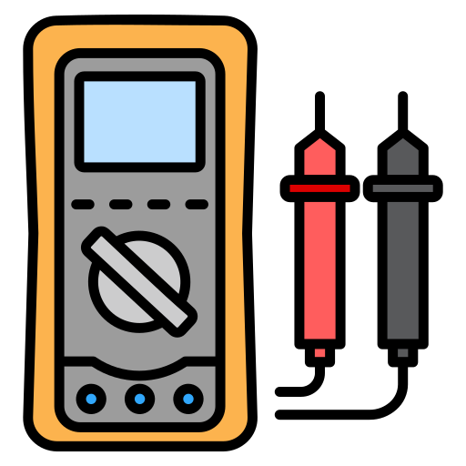




01
Conceptul de Testare Automată (ATE)
și obiective.
Introducere
02
Arhitectura Sistemului
Configurație experimentală.
Nivelul
Fizic
Integrarea instrumentelor R&S (HMC8043/8012) în fluxul ATE.
03
Cuprins
Nivelul de
comunicare
Integrarea modului de comunicare dintre
echipamente și calculator.
04
Arhitectura software a aplicației și interfața
grafică în C# (WPF).
Software
05
Concluzii
Analiza rezultatelor opținute și concluzii finale
06

Slide 3


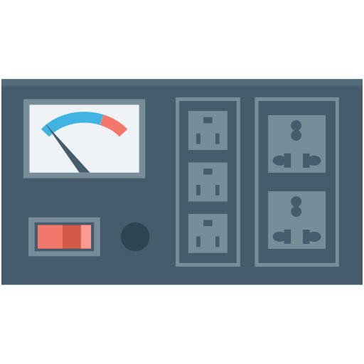




Introducere
Ce este un Echipament de testare automată(ATE)
Un echipament de testare automată este ansamblu hardware-software ce măsoară și verifică automat conformitatea componentelor electronice.
POWERSUPLY
PC
MULTIMETER

Slide 4






Introducere
Utilitate: verificarea rapidă a unui lot de componente pentru a vedea dacă se încadrează în specificațile din datasheet sau dacă există componente contrafăcute sau degradate in lot.

Slide 5
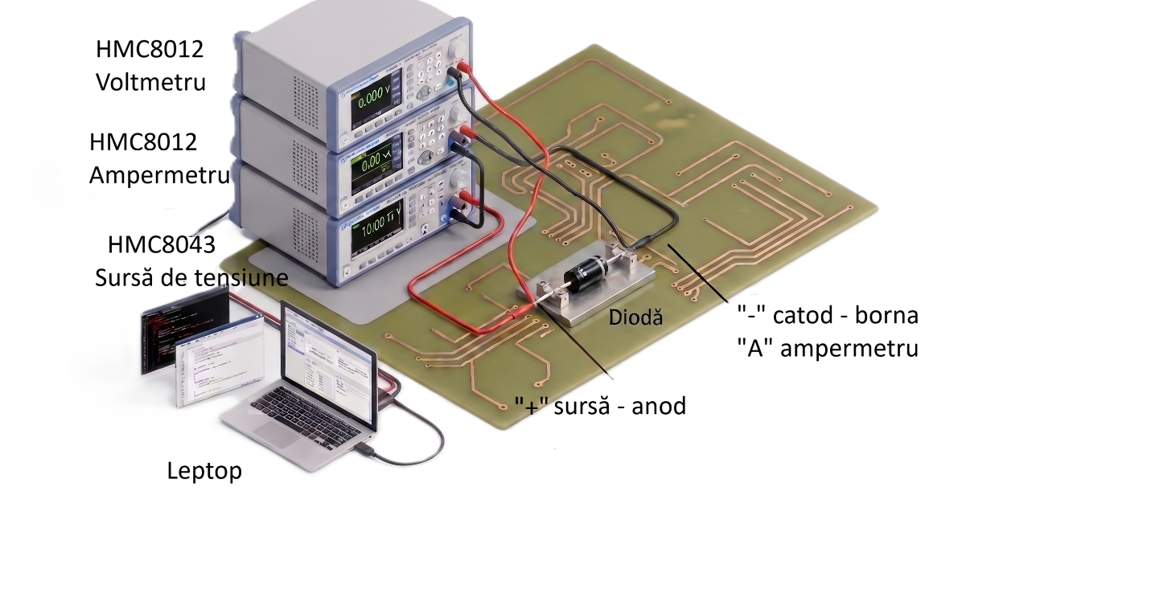
Configurație experimentală
Schemă simplificată de testare a diodei

Slide 6
Arhitectura sistemului
Prezentare
Interfața grafica (XAML)
4
Nivelul logic
Nucleul aplicației (C#) care execută
achiziția datelor și procesarea lor
3
Nivelul de comunicare
2
SCPI / VISA: protocolul de
comunicare dintre PC și instrumente
1
Nivelul fizic
HMC8043 , HMC8012, DUT

Slide 7
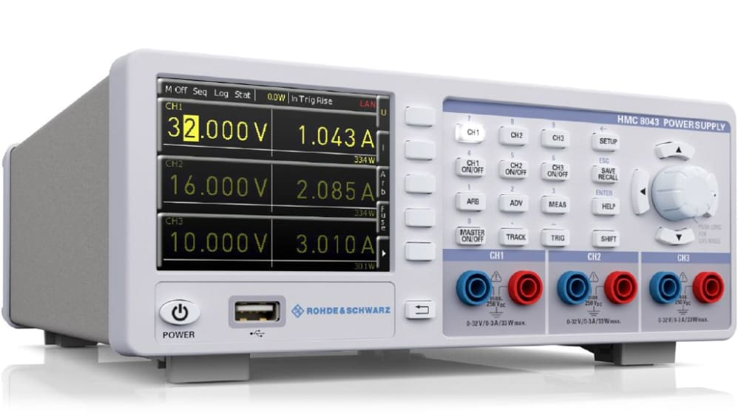
Arhitectura sistemului
Nivelul fizic
R&S HMC8043
SURSĂ DE TENSIUNE PROGRAMABILĂ
3 Canale independente (0-32V, 0-3А)
Comenzi SCPI prin interfață USB/Ethernet
Rezoluție de 1 mV / 0.1 mA

Slide 8
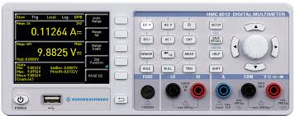
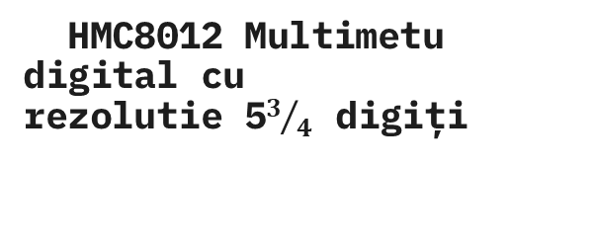
Arhitectura sistemului
Nivelul fizic
HMC8012 Multimetu digital cu
rezolutie 5$3/4$ digiți
High-speed Data Logging to USB
0.015% Basic DC Accuracy
Simultaneous triple measurement display

Slide 9
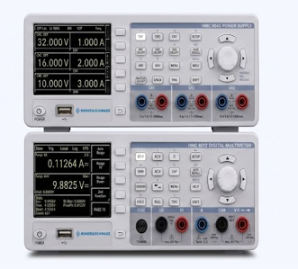
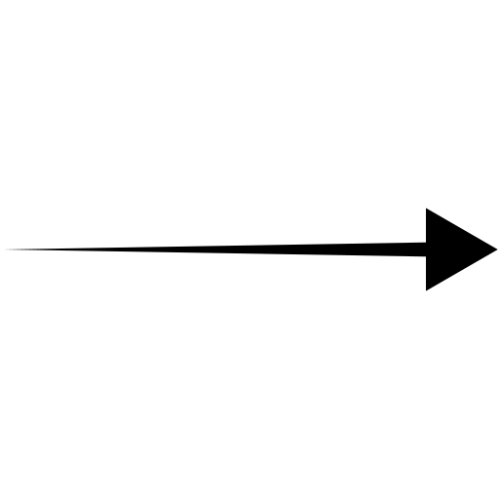
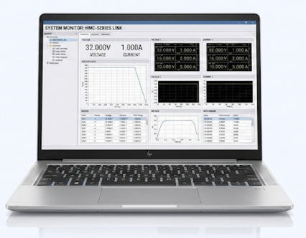





Comunicarea
VISA (Virtual Instrument
Software Arhitecture )
Echipamente de laborator
PC
Comandă
SCPI
Stratul de transport
Comandă
SCPI
USB
LAN (TCP/IP)
Răspuns
SCPI
Serial
(RS-232 /485)
Răspuns
SCPI
SCPI este limbajul folosit pentru programarea instrumentelor
(ex: surse de tensiune, multimetre, osciloscoape).
VISA este un standard I/O (Input/Output) utilizat pentru a comunica cu instrumente, indiferent de interfața fizică (USB, RS-232, Ethernet/LAN).

Slide 10
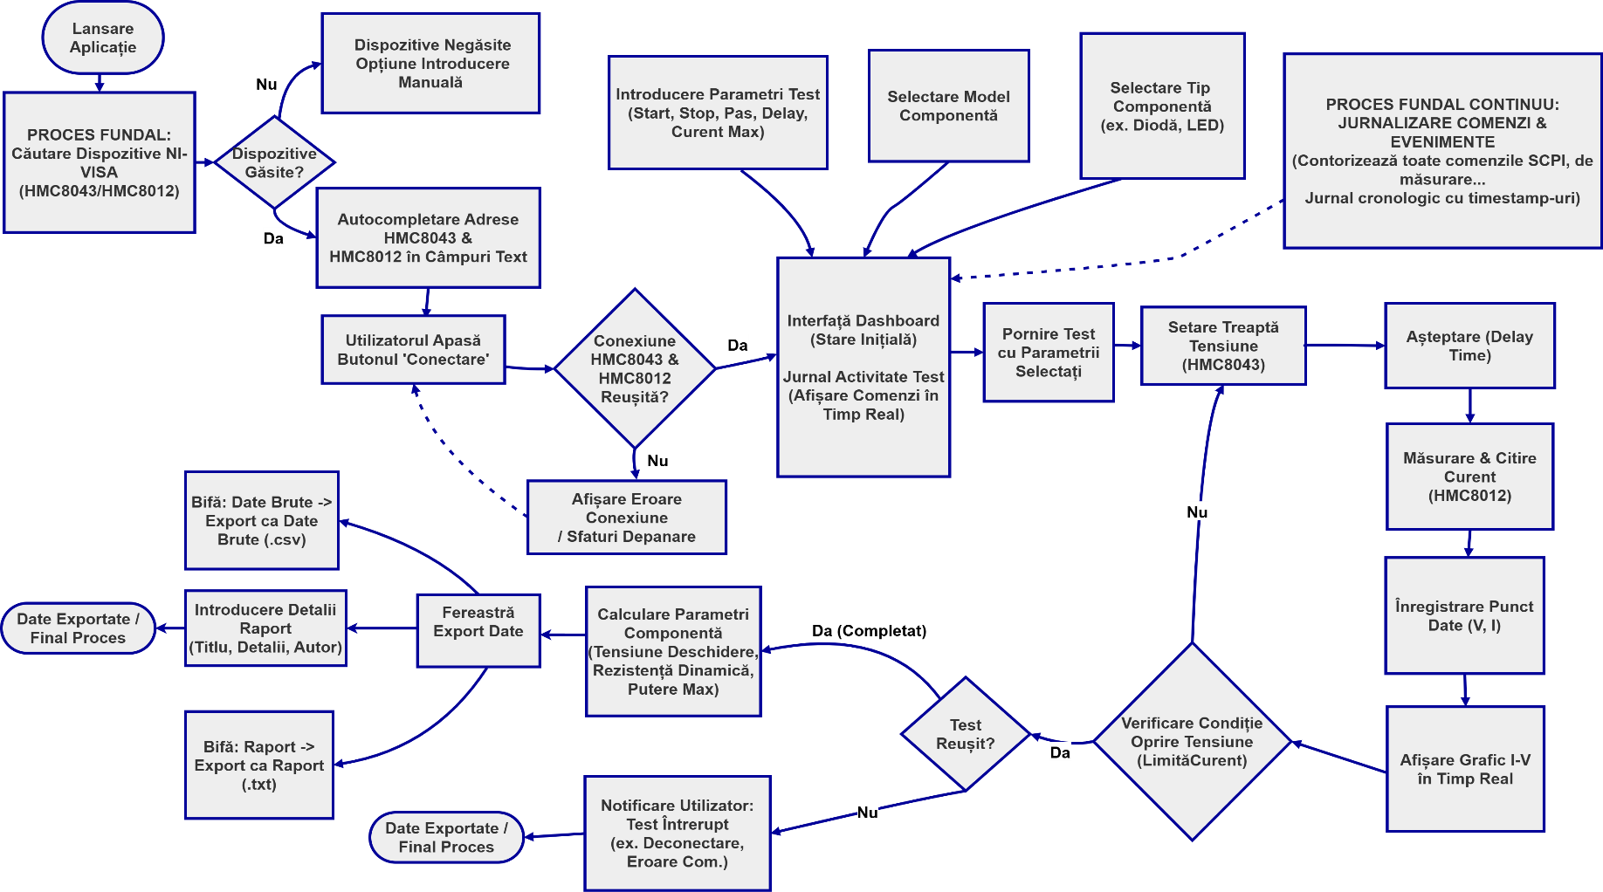
Flowchart-ul aplicației

Slide 11
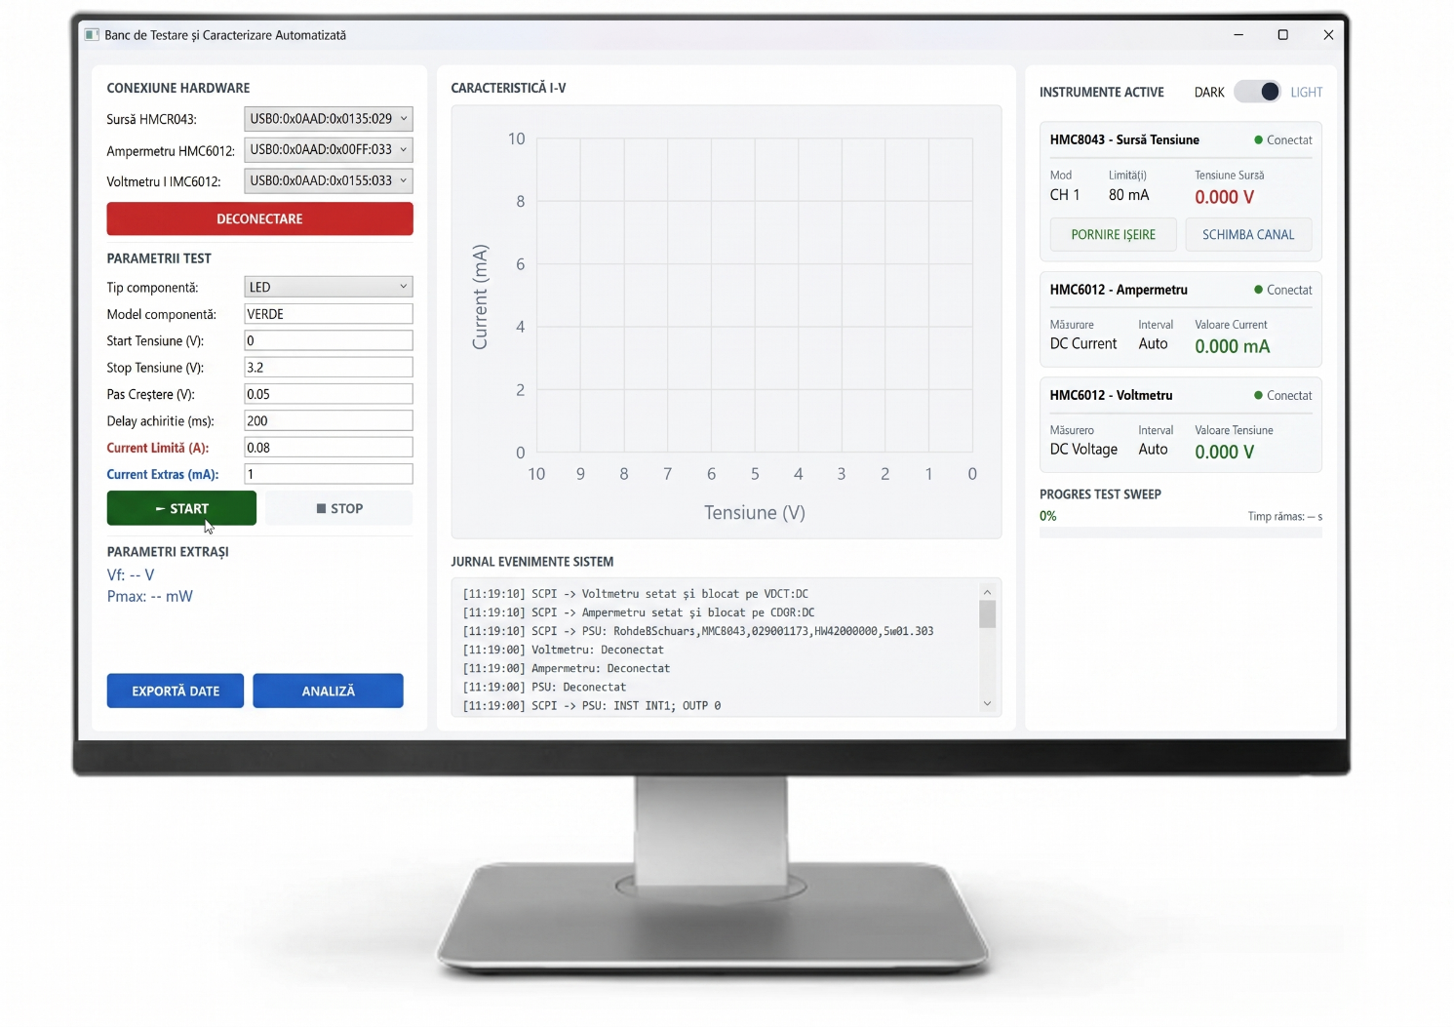
Interfața grafică

Slide 12
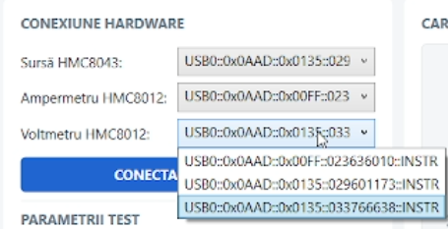
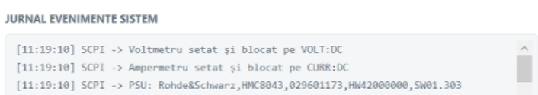
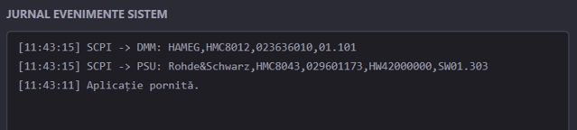
Conectarea la echipamente
La pornire, aplicatia detectează automat porturile corespunzătoare echipamentelor și le atribuie câmpurilor corespunzătoare.
Dacă un echipament nu este găsit, câmpul respectiv rămane necompletat.

Slide 13
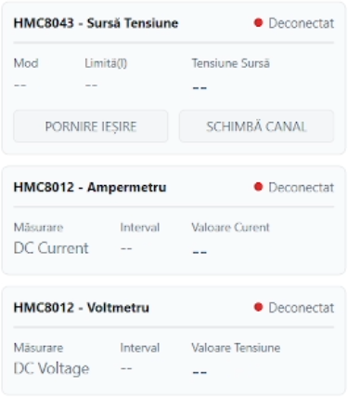
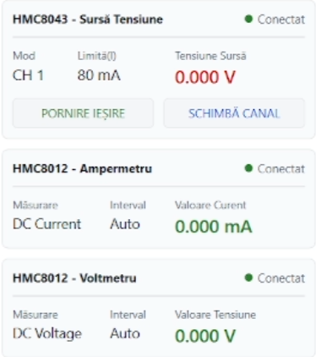
Conectarea la echipamente
Activarea instrumentelor: de la starea offline la fluxul de date live.

Slide 14
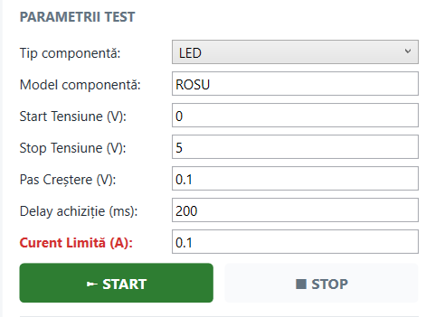
Configurarea șcenariului de testare
Identificare: Tipul și modelul componentei (ex. Diodă/LED).
Sweep Tensiune: Definirea pragurilor (Start/Stop) și a rezoluției (Pas Creștere).
Temporizare: Setarea intervalului de repaus (Delay) între citiri.
Protecție: Limitarea curentului pentru siguranța componentei testate.
Execuție: Lansarea sau oprirea instantanee a secvenței de test.

Slide 15
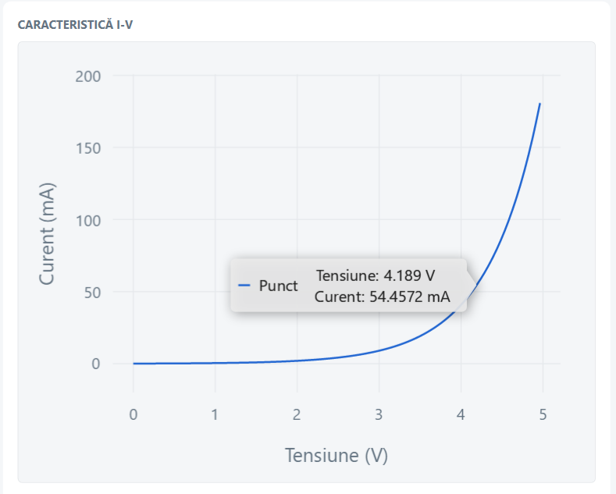
Trasarea caracteristicii I-V
Plotare Iterativă: Generarea automată a curbei I(V) prin plotarea punctelor în momentul achiziției.
Ajustare Dinamică (Auto-Scaling): Reîncadrarea automată a axelor pentru vizibilitatea completă a caracteristicii trasate.

Slide 16
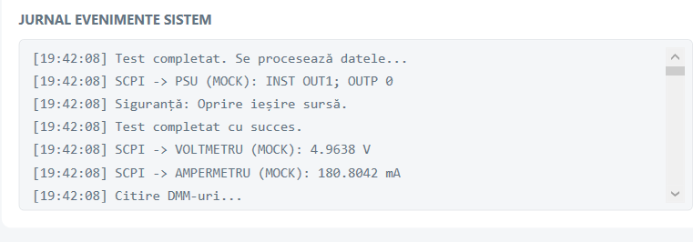
Logging
Aplicația înregistrează cronologic fiecare instrucțiune trimisă către echipamente.

Slide 17
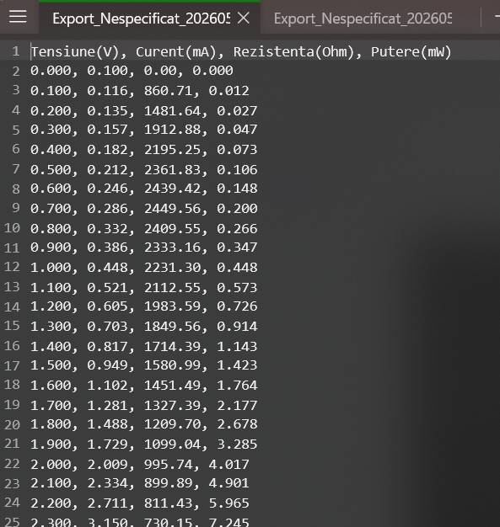
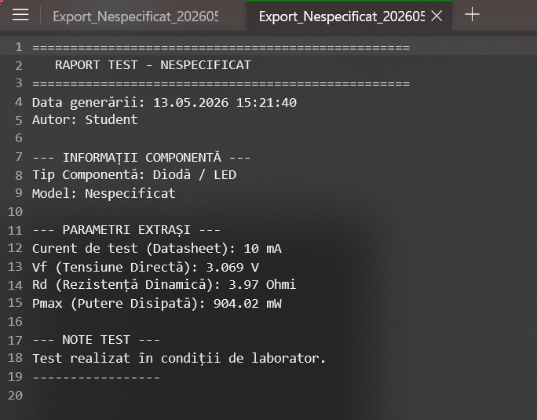
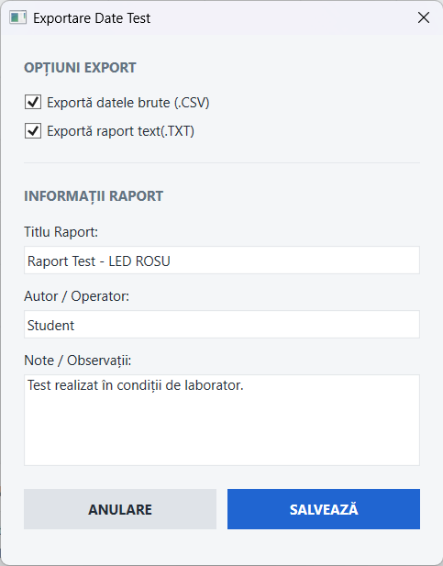
Export date și generare raport

Slide 18
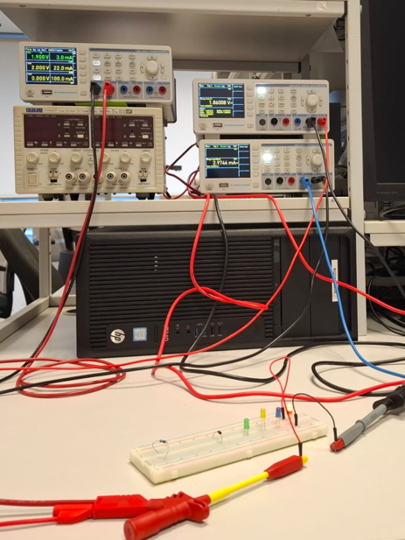
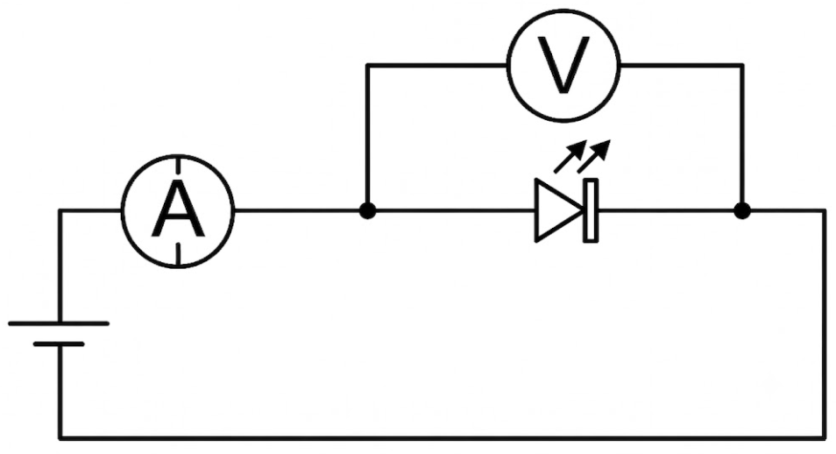
Rezultate experimentale – setup de testare
Testarea unui LED rosu în regim de curent continuu
Voltmetru
Ampermetru
LED
Sursă

Slide 19
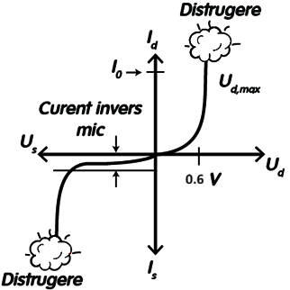
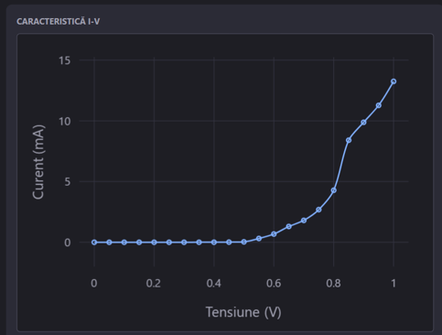
Rezultate experimentale – analiza graficului
Din grafic se observă că dioda incepe să conducă din momentul în care tensiunea atinge pragul de 0.6V .
Teoretic
Practic

Slide 20
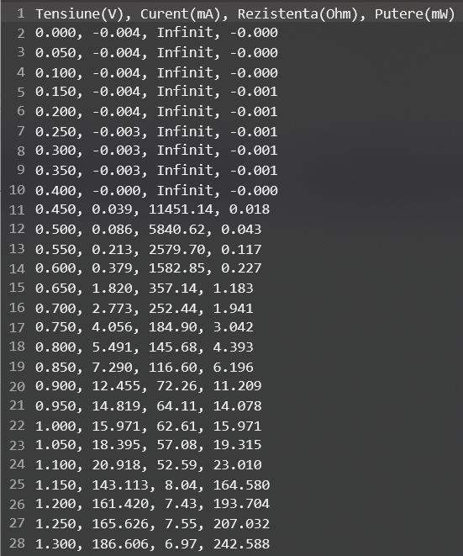
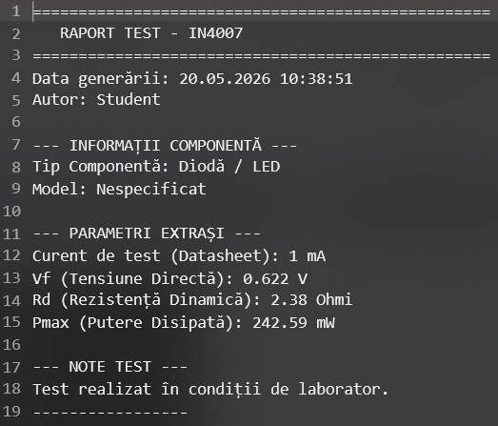
Rezultate experimentale – analiza datelor

Slide 21

Concluzii
Sistemul ATE dezvoltat este versatil, fiind util atât în laboratoare didactice, cât și în controlul calității industriale.
Procesarea asincronă menține interfața fluidă și receptivă în timpul achiziției de date.
Automatizarea măsurătorilor elimină eroarea umană și reduce semnificativ timpul de testare.

Slide 22
Probleme Întâmpinate
Limitarea topologiei pe 2 fire: Distorsionarea curbei I-V la curenți mari din cauza rezistențelor parazite ale cablurilor și a șuntului ampermetrului.
Erori de timeout: Implementarea funcției Safety Turn-Off pentru protejarea componentelor la deconectări neașteptate.

Slide 23
Direcții Viitoare
Extinderea suportului hardware: Adaptarea sistemului pentru testarea tranzistoarelor (BJT, MOSFET).
Integrarea unui multiplexor (Switch Matrix): Automatizarea testării unui lot întreg de componente fără reconectare manuală.

Slide 24


Vă mulțumesc pentru atenția acordată!
Întrebări ??

